Slide 1


VY_32_INOVACE_08_PRVOUKA 1. ROČNÍK_ROČNÍ OBDOBÍ I.
ZŠ Týnec nad Labem
AUTOR: Mgr. Adéla Černá
Téma: Roční období I.
CZ.1.07/1.4.00/21.1921
Vytvořeno: duben 2012

Slide 2
ANOTACE
Prezentace je určena žákům 1. ročníku ZŠ a je vhodná pro interaktivní tabuli.
Slouží k opakování probrané látky.
Je vhodná vycházka do přírody.

Slide 3
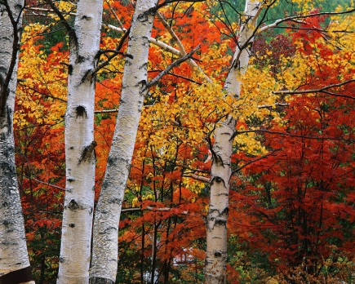
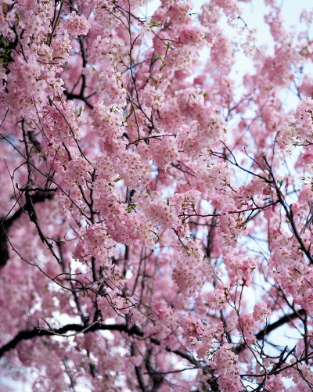
JARNÍ MĚSÍCE
březen
duben
květen

Slide 4
LETNÍ MĚSÍCE
červen
červenec
srpen

Slide 5
PODZIMNÍ MĚSÍCE
září
říjen
listopad

Slide 6
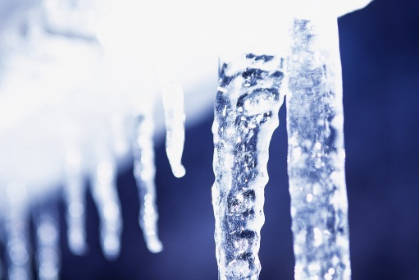
ZIMNÍ MĚSÍCE
prosinec
leden
únor

Slide 7
ZOPAKUJ
Vyjmenuj 12 měsíců.
Vyjmenuj 4 roční období.

Slide 8
Použité zdroje
http://microsoft.com

